Slide 1
Webböngészők

Slide 2
A tétel - Webböngészők
Mit tud a webböngésző programról, milyen elterjedtebb programokat ismer? Röviden jellemezze ezeket! Mi az URL? Ismertesse a felépítését! Mi a HTTP-protokoll? Milyen alapszolgáltatásait ismeri a webolvasóknak (például nyitólap beállítása, lap újratöltése stb.)?

Slide 3
A Word Wide WEB kialakulása
Az internet, mint világméretű számítógépes hálózat az 1980-as évekre épült ki.
A hálózaton egyre többen próbálták dokumentumaikat az interneten másokhoz eljuttatni
Felvetődött az igény, egy egységes felületen elérhető dokumentum megosztó rendszer kiépítésére
1991-ben Tim Berners-Lee dolgozta ki az egymással linkekkel összekapcsolt dokumentumok rendszerét
Az információkat weboldalakon tárolták, amit más gépekről böngészőprogrammal érhettek el.
A weboldalak létrehozására (leírására) kialakították a HTML nyelvet

Slide 4
A Web működése
Az információk egy-egy weboldalon vannak tárolva, ami valójában egy HTML nyelven írt fájl.
Az összetartozó weblapokat egy mappában tárolják, ezt hívják webhelynek.
A webhely nyitó oldala a honlap, ami mindig index névre van elnevezve.
A webhelyet egy szervergépen tárolják, az interneten ehhez kapcsolódnak a kliens ( felhasználói) gépek
A webhelyet egy egyedi cím azonosítja (URL)
A kliens gépen futatott böngésző program tölti le és jeleníti meg a felhasználó számára az adott a weboldalt

Slide 5
A web jellemzői napjainkban
A web ma az internet szolgáltatásai közül a legismertebb
Ma már a weboldalak nagy része képeket, videókat is tartalmaz→ a nagy sávszélesség miatt könnyű letölteni ezeket az oldalakat
Egyre többféle más szolgáltatás (pl. levelezés, fájlfeltöltés) elérhető weboldalakon keresztül
Napjainkra fontos reklámhordozó felületté váltak a weboldalak

Slide 6
World Wide Web működéséhez szükséges technika összetevői
HTML nyelv→ dokumentumok (weblapok) létrehozására
Kliens-szerver architektúra (web böngésző –web szerver)
URL címzés : a webhelyet azonosítja a hálózaton
HTTP protokoll: Az egységes hálózati adatcserét írja le

Slide 7
A böngészőprogramok fejlődése
1991-ben jelent meg az első böngészőprogram (TGL), majd 1993-tól a grafikus felületű Mosaic böngésző
1995-ben jelent meg a Windows rendszerbe építve a Microsoft saját böngészője az Internet Exploler
A 90-es évek meghatározó böngészője volt a Netscape Navigator
A 2000-es években számos új böngészőprogram jelent meg (lásd következő dia!)
A böngészők használatáért általában nem kérnek pénzt fejlesztők.

Slide 8
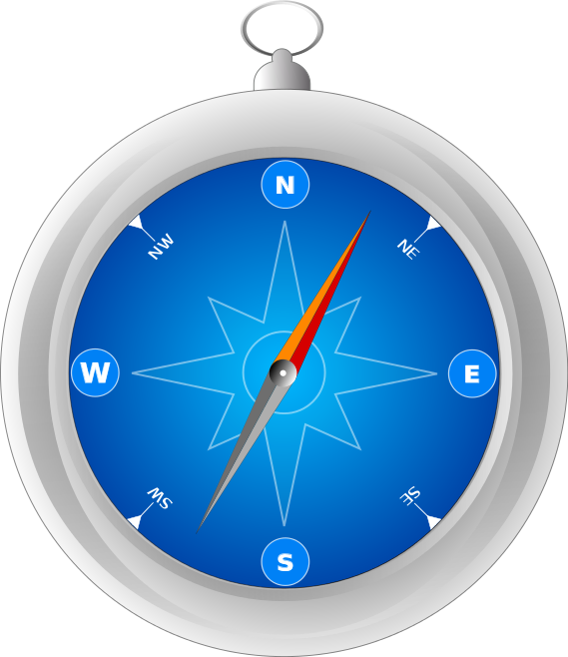
Böngésző programok
Napjainkban a legismertebb böngészők:
Google Chrome: a Google által fejlesztett, nyílt forráskódú böngésző, minden platformra fejlesztik,2008-tól elérhető
Mozilla Firefox: minden platformra (Windows, Linux, Mac-Os) fejlesztett szabad szoftver, nyílt forráskódú, 2003-tól elérhető
Internet Explorer:a Windows operációs rendszer alapértelmezett böngészője 1995-től. Zárt forráskód
Opera: 1994-től elérhető, a Telenor norvég cég kezdte a fejlesztést. Főként okos telefonon terjedt el. Minden platformra fejlesztik. Zárt forraskódú
Safari: Az Apple Mac-osx rendszer alapértelmezett böngészője, 2003-tól elérhető. Zárt forráskód

Slide 9
A URL címzés
A webes szolgáltatásban szükség van egy egyedi azonosítóra, ami azonosítja az adott webhelyet.
Berners-Lee dolgozta ki az URL címzést ( Uniform Resource Locator - egységes erőforrás azonosító)
Az interneten a szervert valójában egy IP cím azonosítja, de ez a felhasználók számára nehezen megjegyezhető
Ezért találta ki Berners-Lee az URL címzést.
Egy DNS szerver határozza meg az URL-ből az adott gép IP címét.

Slide 10
Az URL cím részei
Példa: http:// www.hely.hu/gep/dok.html#konyvjelzo
Annak a szabályrendszernek (protokollnak) megadása amelyiket használjuk a weblap letöltéshez . Amennyiben elmarad a http protokoll az alapértelmezett.
A weboldalt szolgáltató gép neve: www.hely.hu. Ezen belül a .hu a felsőbb tartománynév, amely az országra utal.
A weblap elnevezése: dok.html
Az oldalon belül a könyvjelző helye:#konyvjelzo

Slide 11
A http protokoll
HypertText transfer Protocol- Hipertext Átviteli Protokoll
Olyan szabálygyűjtemény,amely biztosítja a szerver és kliens gép kommunikációját a weboldalak letöltéséhez
Egyedi kérések sorozata a kommunikáció→ minden kérés független az előzőtől
A kliens gép kezdi kommunikációt→kérést fogalmaz meg
A kliens elküldi a használt böngészőprogrammal kapcsolatos információkat is
A szerver válaszában küldi a kért dokumentumot
Ha kiszolgálás nem lehetséges, hibaüzenetet küld szerver

Slide 12
Webböngészők alapszolgáltatásai
Minden webböngészőben elérhetőek az ún. alapszolgáltatások
Ezeken túl kiegészítő szolgáltatásokat is biztosítnak a böngsézők, ezek eltérőek lehetnek programonként
Alapszolgáltatások:
Nyitólap beállítása:megadhatjuk hogy indításkor melyikweblap töltődjön be
Újratöltés:a paranccsal újratölthetjük az oldalt
Előzmények: megmutatja a korábbi időszakban felkeresett oldalakat
Gyorsítótár: már megtekintett oldalakat eltárolja a böngésző→következő hívásakor gyorsabban töltődik
Könyvjelzők:a felhasználó a számára fontos webhelyeket megjelölheti és kiválaszthatja későbbiekben

Slide 13
Egyéb szolgáltatások a webböngészőkben
Szinkronizálás: a beállított jellemzőket (kezdőlap stb) egy webtárhelyen eltárolja program. Pl. az Opera böngésző képes erre funkcióra
Más gépről ezt betölthetjük és beállítja ezeket a jellemzőket számunkra aböngésző
Jelszavak megjegyzése: a legtöbb böngésző felkínálja a különböző oldalakon beírt jelszavak megjegyzését. Biztonsági problémát okozhat a figyeletlen használata
Privát böngészés: ebben az üzemmódban a böngésző nem tárolja el a felkeresett oldalak adatait. Pl. a Firefox böngészőben lehet ilyen lehetőséget választani

